Slide 1
Трекер на straw tubes для детектора ВЭПП-6
Андрей Соколов
10 апреля 2025 года

Slide 2
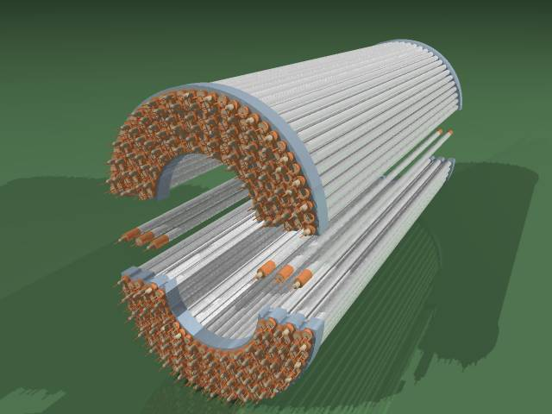
KEDR STT
Диаметр трубки | 10мм.
Длина чувствительной области | 670мм.
Анодная проволочка | W, 20мкм.
Радиус первого слоя | 67.1мм.
Радиус последнего слоя | 116.84мм.
Число слоев | 6
Полное число трубок | 312
Полная нагрузка на фланец | ~240 кг

Slide 3
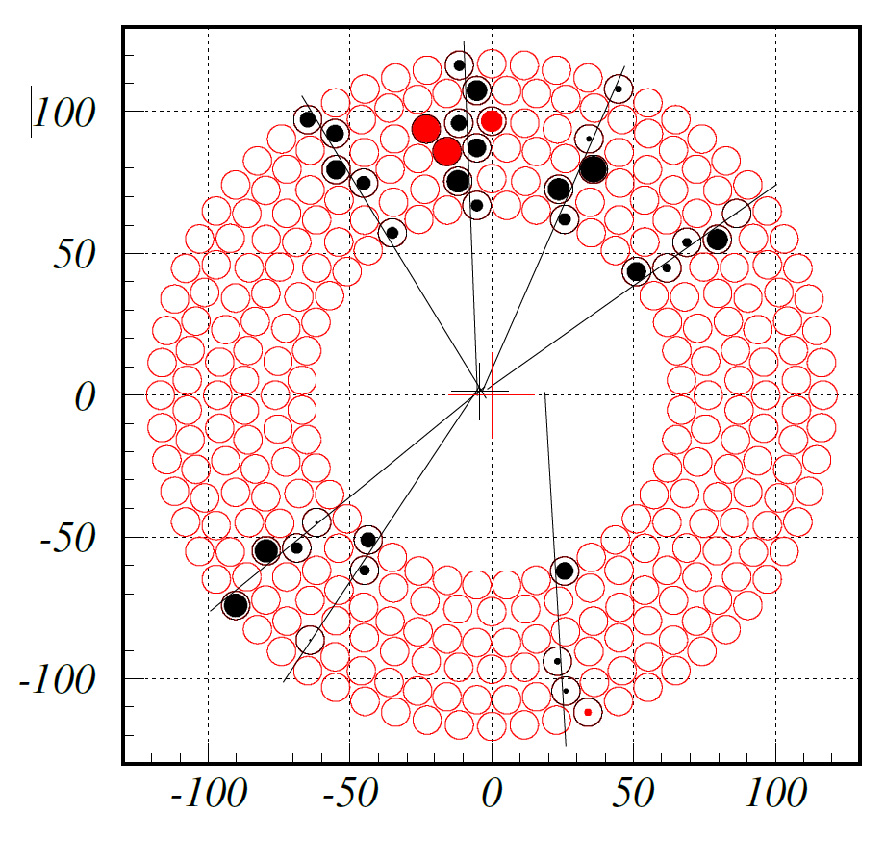
KEDR STT
Диаметр трубки | 10мм.
Длина чувствительной области | 670мм.
Анодная проволочка | W, 20мкм.
Радиус первого слоя | 67.1мм.
Радиус последнего слоя | 116.84мм.
Число слоев | 6
Полное число трубок | 312
Полная нагрузка на фланец | ~240 кг

Slide 4
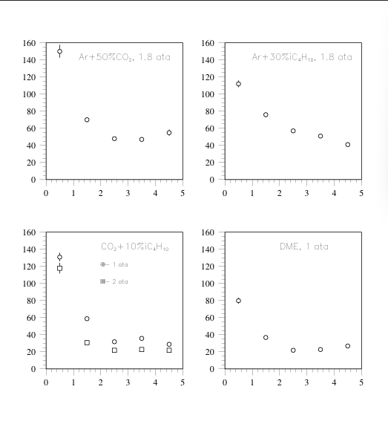
Пространственное разрешение
Пространственные разрешения
для различных газовых смесей.
Данные получены на позитронном пучке
ВЭПП-3, на установке ЭТАП
Ar +50%CO₂
1.8 ата
Ar +30%iC₄H₁₀
1.8 ата
CO₂ +10%iC₄H₁₀
DME
1 ата

Slide 5
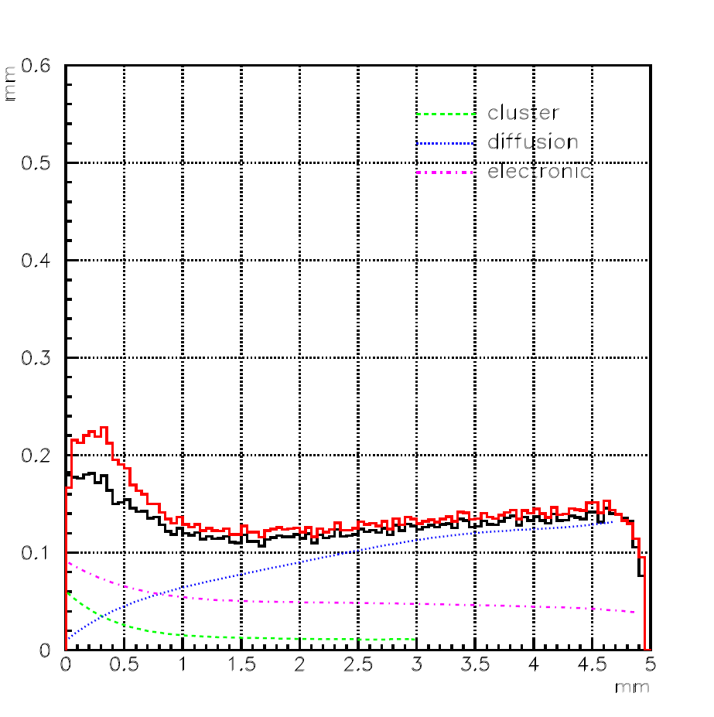
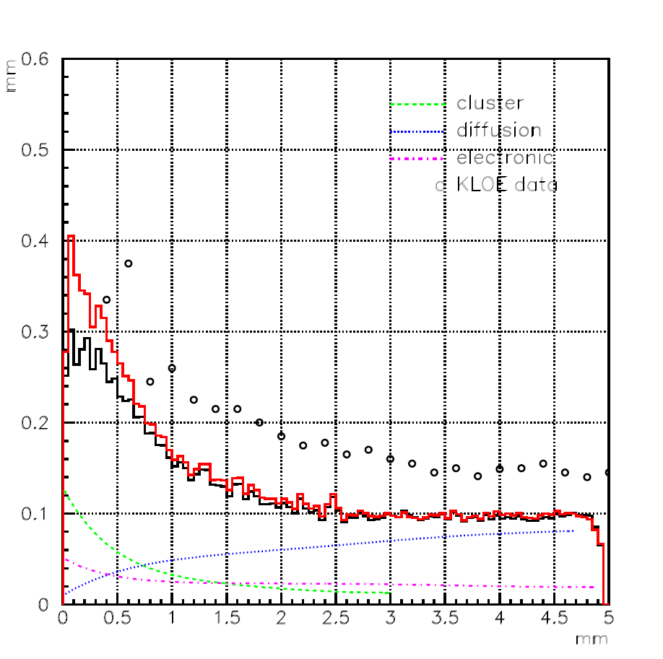
Пространственное разрешение
Ar +10%CO₂
Ar+10%He
Порог срабатывания в 3 раза ниже, чем на КЕДРе!

Slide 6
Уроки КЕДРа
Некоторые выводы на основе опыта эксплуатации ВД КЕДРа:
Тщательный выбор конструкции трубки! Большинство трубок ВД потеряли герметичность через ~ 3-4 года после установки в КЕДР.
Электроника должна быть адекватна используемой смеси. Из-за того что электроника была рассчитана на работу с газовой смесью CO₂+10% iC₄H₁₀ при давлении 1.8 ата, а работает с газовой смесью Ar +50%CO₂, то это приводит к значительному ухудшению пространственного разрешения.
Желательно избегать конструкции ВД с массивными поддерживающими фланцами. В идеале трубки должны поддерживать пространственное положение за счёт избыточного давления.

Slide 7
COSY-TOF Commissioning Setup
Straw Tube
Tracker
“Barrel” Scint Hodo
“Ring”
Scint Hodo
“Quirl”
Scint Hodo
FH₂ Target Cell
p beam
Si-µQuirl
Telescope
Calorimeter
COSY-TOF side view

Slide 8
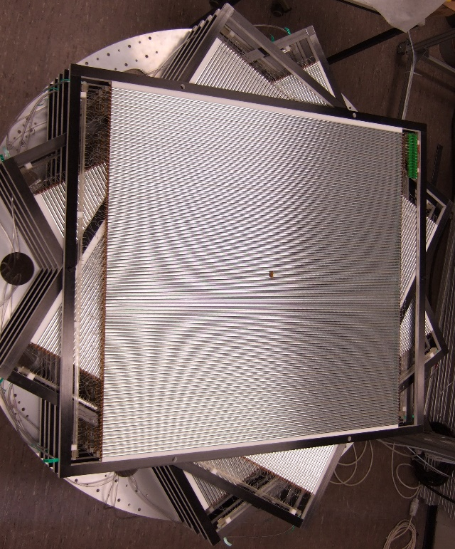
Commissioning Setup
Straw Tube Tracker (STT)
Sci fibre
hodoscope
Si-µQuirl (SMQ)
telescope
Θ ~ 50°
H₂ Target cell
1030mm
beam
p beam
1030
281
1030mm
320 mm
target distance

Slide 9
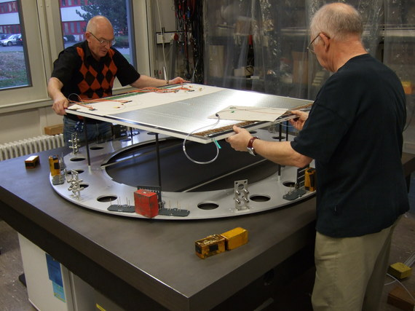
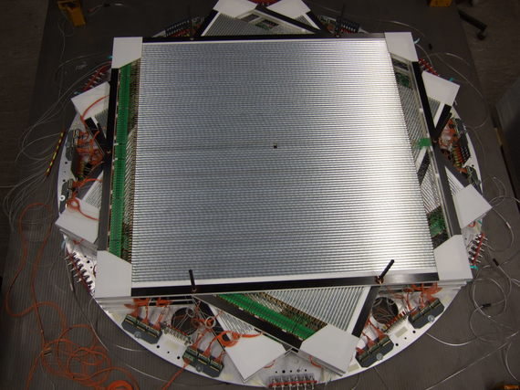
STT Setup
Detector setup:
Final straw gas leakage test and curing, > 12000 single gas connections
Broken wire test and single straw replacements
Straw layer mounting and positioning on base plate
Front end preamp cabling, gas & HV supply
Full straw & preamp readout tests (⁵⁵Fe), 3120 straws completed

Slide 10
ASD8-B Discriminator
vacuum
TP in
2kV
LV
3200x Straws
U_{TH}
1M
~10x
0.5+ 5m 8m
GND in
out
_
in
__
out
GPX-
TDC
GND
50Ω
Preamp
+5V
ASD8B
I = dQ/dt ➔ U
Amplifier (symm.),
Shapers + pole-zero cancellations
Current
comparator
ASD8-B chip (8 ch): (M. Newcomer, U Penn, CERN 1999)
amplifier, shaper, pole-zero-cancellation, discriminator
~2-10 fC input threshold, impedance Z_{in} ~120Ω
~20ns double pulse resolution,
~200ps timing accuracy (our measure, incl. straw & preamp)
±3V, ~140mW/chip, low power LVDS-output (~ 100mW)
differential layout to minimize pickup and crosstalk, common mode noise rejection
low input impedance and threshold ➔ susceptible to RF sources (pickup)
dedicated grounding scheme, input and output cabling
threshold characteristic adjusted to our preamplifier ➔

Slide 11
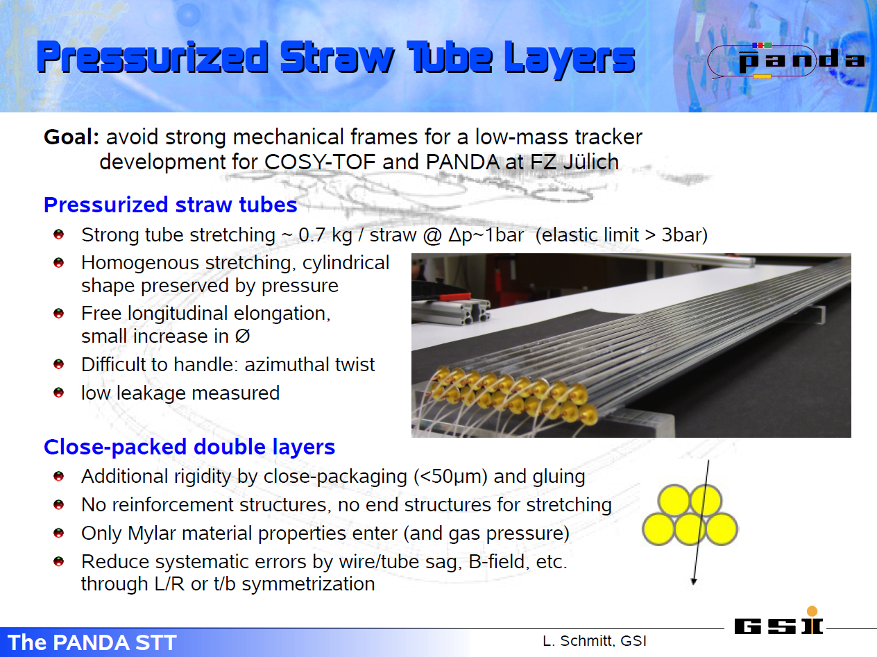

Slide 13
Масса 1 трубки – 2.2 г

Slide 14
Склейка трубок на стапеле. Точность 20 мкм.

Slide 15
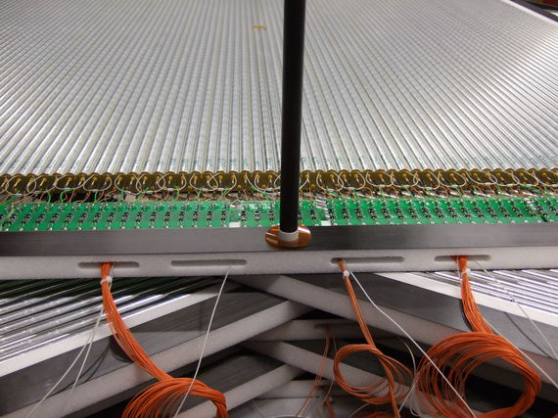

Slide 16
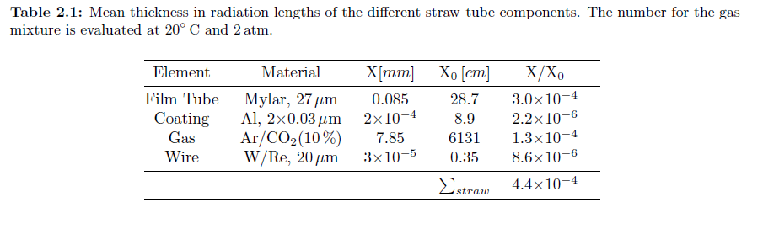

Slide 17
PANDA STT
Диаметр трубки | 10мм.
Длина чувствительной области | 1500 мм.
Анодная проволочка | W, 20мкм.
Стенка | Лавсан, 2 слоя, толщина 27 мкм
Радиус первого слоя | 150 мм.
Радиус последнего слоя | 450 мм.
Число слоев | 27 (8 аксиальных, 2.9^{о})
Импульсное разрешение | 1-2% σ_{p}/p
Полное число трубок | 4636
Полная масса в сборе | ~56 кг

Slide 18
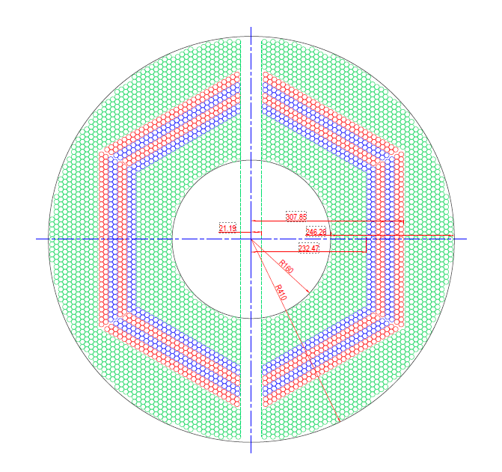
PANDA STT
Диаметр трубки | 10мм.
Длина чувствительной области | 1500 мм.
Анодная проволочка | W, 20мкм.
Стенка | Лавсан, 2 слоя, толщина 27 мкм
Радиус первого слоя | 150 мм.
Радиус последнего слоя | 450 мм.
Число слоев | 27 (8 аксиальных, 2.9^{о})
Импульсное разрешение | 1-2% σ_{p}/p
Полное число трубок | 4636
Полная масса в сборе | ~56 кг

Slide 19
Сегмент STT трекера
Фотография одного сегмента трекера

Slide 20
Прототип поддерживающей структуры для PANDA STT

Slide 21
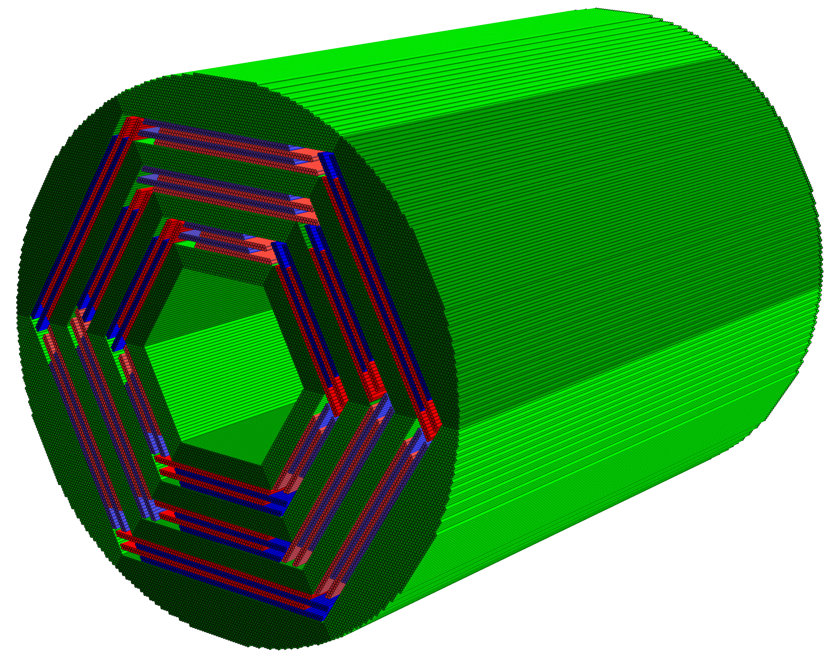
Структура SPD STT

Slide 22
SPD STT

Slide 26
Предварительные оценки STT
Внутренний радиус | 150 мм
Наружный радиус | 700 мм
Импульсное разрешение | ~ 1%
Толщина в единицах X₀ | ~ 2.5%
dE/dX | ~ 10%

